Slide 1
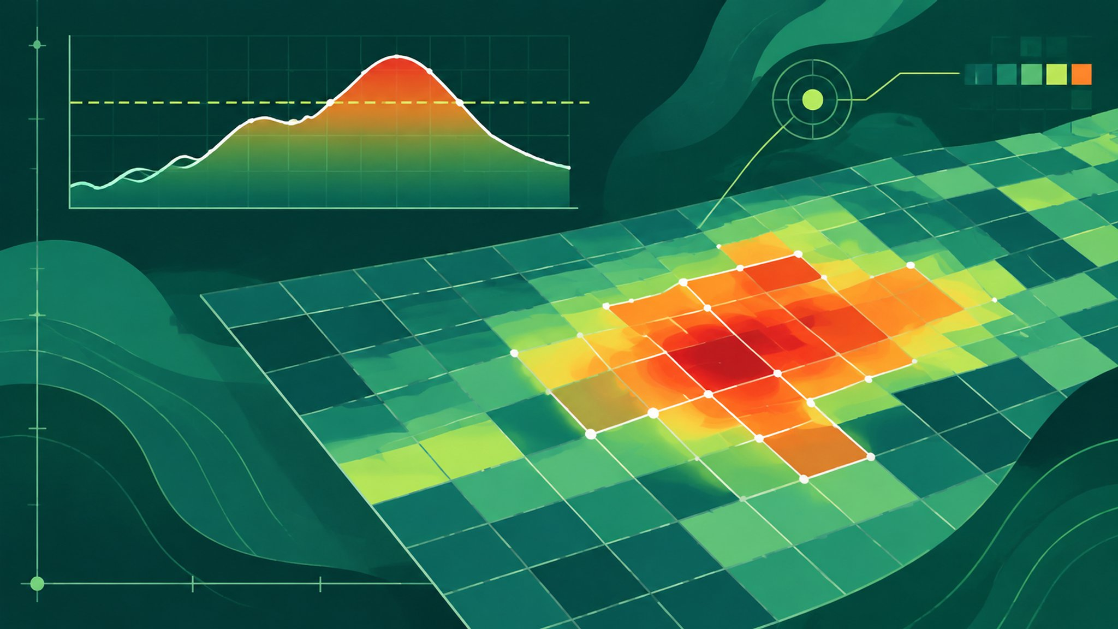
生态环境时空分析实训 / CASE 03
高温极端与
热浪空间识别
百分位阈值 × 连续事件 × 空间汇总
超过多少度才算异常？
连续几天才算一次热浪？
Notebook 当前结果：固定种子的合成日最高温
ERA5-Land：只提供真实资料接入入口
01 / 17
Notes:
今天做的是高温极端与热浪空间识别。封面图只做概念引入；真正的定量结果来自 Notebook。当前教学结果使用固定种子的730日、80格网合成日最高温，真实 ERA5-Land 只作为后续接入资料。

Slide 2
今天要把三个问题说清楚
热浪识别不是只看“高温”，还要看基线、连续天数和统计窗口。
阈值从哪里来？
1
本案的固定口径
用每个网格前365日的最高温，算第90百分位阈值。
证据：单网格温度曲线、q90虚线和 Notebook 参数
730日 × 80格网
前365日建阈值，后365日评估
怎样才算一次热浪？
2
超过本格网阈值，并且连续至少3天，整段才会被标记。
q90 + ≥3天
证据：末年热浪日数和最长连续过程图
当前教学热浪定义
34.90°C
换阈值后结果会怎样？
合成网格阈值均值
3
比较 q85、q90、q95，但不把敏感性图写成趋势检验。
02 / 17
Notes:
第一，热浪阈值怎样从每个网格自己的基线中得到？第二，单日高温怎样通过连续不少于3天的规则变成热浪事件？第三，把 q90 换成 q85 或 q95 后，热浪日比例如何变化？

Slide 3
从“天气很热”变成可计算的问题
先确定网格、时间窗和阈值，再谈热浪日数。
环境问题
哪里更容易出现热浪？
从输入到热浪指标
一次高温和一段连续高温，统计含义不同。
日最高温
逐格 q90
≥3天
Tmax / °C
前365日基线
事件规则
统计对象
空间单元：80个网格像元
事件 → 末年热浪日数、最长连续过程
时间单位：日；基线365日 + 评估365日
再比较 q85 / q90 / q95 的敏感性。
变量：日最高温，单位 °C
课堂图件来自合成数组，不是 ERA5-Land 实测地图。
读到一个热浪数字，要能回答：哪一个网格？哪一段日期？阈值和持续天数是多少？
03 / 17
Notes:
先把“哪里热、热了多久”拆成日最高温、80个格网、前365日基线和后365日评估期。这样每个输出都有明确的时间窗和空间对象，不会把真实地图、合成数组和论文结果混在一起。

Slide 4
先分清三种“输入”
产品资料、真实接入和课堂合成数组的用途不能混在一起。
01 公开产品
02 真实接入步骤
03 当前 Notebook 输入
ERA5-Land
逐小时 → 日最高温
合成日最高温
陆面再分析资料，常用
按 UTC 日界聚合逐小时 t2m
2m温度等变量。
K 转 °C：T − 273.15
固定随机种子
逐小时温度原始单位 K
检查完整日、缺小时和时间连续性
730日 × 80格网
需从 CDS 登录检索和下载
保留请求参数、版本和 SHA-256
前365日建阈值
cds.climate.copernicus.eu/
当前核心代码尚未实现文件接入
后365日统计热浪
datasets/reanalysis-era5-land
所有结果图均为 synthetic_demo
下载真实资料 ≠ Notebook 已使用真实资料。报告中必须写清数据状态。
04 / 17
Notes:
ERA5-Land 是公开再分析产品，真实接入时应使用逐小时2米气温；课堂 Notebook 从固定种子的合成数组开始。真实产品要按 UTC 聚合日最高温，并把 K 转成 °C。本次四张图不代表任何真实地区。

Slide 5
每一步都留下可检查的结果
输入、阈值、事件和图件要一一对应。
1
2
3
4
5
6
认清输入
先做质检
算逐格阈值
筛选事件
核对产物
写清边界
730日 / 80格网
单位、时间、缺失
前365日 q90
连续不少于3日
4张图 + summary
合成示例限制
每道检查点都能找到证据
输入摘要 → 阈值数组 → 事件 mask → 热浪日数与最长过程 → 敏感性图 → 结果说明
目标目录：cases/03_era5-heat-extremes/outputs/student_run/
05 / 17
Notes:
按输入、质检、逐格阈值、连续事件、空间汇总、敏感性和提交顺序运行。每一步要留下图件、summary.csv、随机种子和数据状态。中间没有证据时，不要直接写结论。

Slide 6
开始计算前，先过数据质量关
热浪识别最怕时间断档、单位混乱和基线偷看评估期。
当前 Notebook：合成教学输入
当前可以继续做算法演示
1
天数和网格数对吗？
730个日序、80个像元，输出排列为8行×10列。
合成序列已固定
2
单位说清了吗？
随机种子和输入由 Notebook 记录。
合成值为 °C；ERA5-Land t2m 原始单位 K，接入前需换算。
真实 ERA5 文件没有进入当前计算。
3
时间轴连续吗？
真实逐小时资料需按UTC聚合日最高温，并检查缺小时。
真实资料接入前
基线与评估期分开了吗？
先聚合逐小时 Tmax、统一单位，
4
再检查网格、日序缺口和有效日数；
先用前365日求阈值，再只在后365日统计事件。
不要直接把月均温当成日最高温。
缺失日期、单位或基线范围没查清，就先停下来，不要先解释热浪地图。
06 / 17
Notes:
先确认730日、80格网、单位、时间连续性和基线与评估期是否分开。当前合成数组可以继续做算法演示；换成 ERA5-Land 后，必须额外检查缺小时、NoData、网格方向、版本和下载参数。

Slide 7
算法一：每个网格先建立自己的 q90
同一条温度线，不同网格的高温基线可以不同。
逐格计算
为什么不用一个全局温度阈值？
T₉₀,j = percentile
1
不同位置的气候基线不同
(T₁:₃₆₅,j, 90)
逐格 q90 表示“相对本地偏热”。
2
百分位不等于固定摄氏度
j 表示一个网格；只用前365日
q90 是分布位置，数值会随网格变化。
建立基线，不能把评估期混进阈值。
3
先保存阈值再识别事件
缺失值按 nanpercentile 忽略，
结果表中应有每格阈值和有效日数。
但仍要记录有效日数。
检查点：阈值数组的长度必须等于网格数 80，不能只输出一个全局数。
07 / 17
Notes:
percentile_threshold 对每个网格的前365日调用 nanpercentile。第90百分位不是一个全局摄氏度，而是本地温度分布的位置。阈值数组长度必须等于80个网格，并且不能使用后365日的数据。

Slide 8
算法二：把“热”变成连续事件
单独一天超过阈值还不够，连续规则决定哪些天真正计入热浪。
判断逻辑
raw = T_eval > T₉₀
event = 连续 True 的长度 ≥ 3
对每个网格分别扫描整段连续序列，短于3天的片段全部清零。
一段序列示意
三个交付指标
0 1 1 0 1 1 1 1 0
热浪日数
评估期中 event=True 的天数
最长过程
每个网格的最长连续 True 长度
前两个 1 只有 2 天 → 不计入
后四个 1 有 4 天 → 四天全部计入
敏感性
q85、q90、q95 的热浪日占比
注意：当前代码统计的是后365日评估期；全730日 mask 只用于生成教学图和检查逻辑。
08 / 17
Notes:
先计算 T_eval > T90，再逐格扫描连续 True 的片段。长度小于3天的片段全部清零，长度达到3天的整段都计入。最后得到热浪日数和最长连续过程，再重复 q85、q90、q95 做敏感性比较。

Slide 9
Notebook：按这个顺序运行和留痕
每一步都对应一个可检查的输出，遇到问题时先定位是哪一步。
加载依赖与字体
1
运行后的目录
确认 NumPy、Pandas、Matplotlib 和中文字体可用。
生成或读取日最高温
notebook/figures/
2
01_spatiotemporal_overview.png
当前 Notebook 固定种子生成 730×80 合成矩阵。
02_trend_significance.png
计算阈值与连续事件
03_spatial_diagnostic.png
3
04_sensitivity.png
先 percentile_threshold，再 heatwave_mask 和 longest_run。
保存图件和摘要表
outputs/student_run/
4
四张 PNG、summary.csv 和 FIGURE_TRACEABILITY.csv。
summary.csv + figures/
09 / 17
Notes:
从案例根目录打开核心算法 Notebook，选择本案环境，Restart Kernel 后 Run All。按顺序查看输入摘要、四张直接显示的图和 outputs/student_run/summary.csv。接入真实产品时不要跳过数据清单和处理记录。

Slide 10
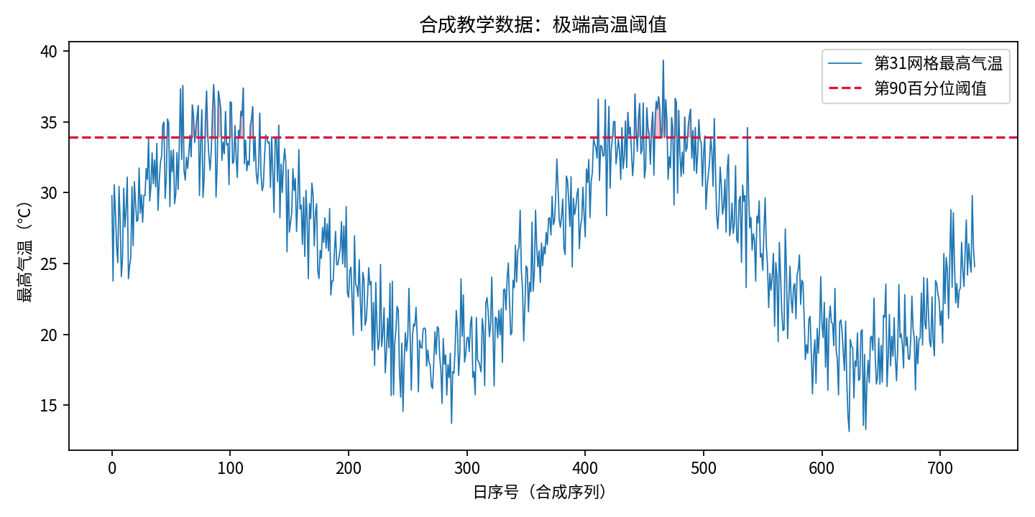
结果一：单格温度线与 q90 阈值
红色虚线来自前365日基线；阴影表示超过阈值的日子。
怎么读这张图
黑线
一个合成网格的日最高温
虚线
该网格前365日 q90
阴影
超过阈值的可疑高温日
这张图用于理解阈值，
不能单独证明热浪事件。
10 / 17
Notes:
黑线是一个合成网格的日最高温，虚线是前365日 q90，阴影只是超过阈值的候选高温日。它用于理解阈值，不足以单独证明热浪，因为热浪还需要连续不少于3天。

Slide 11
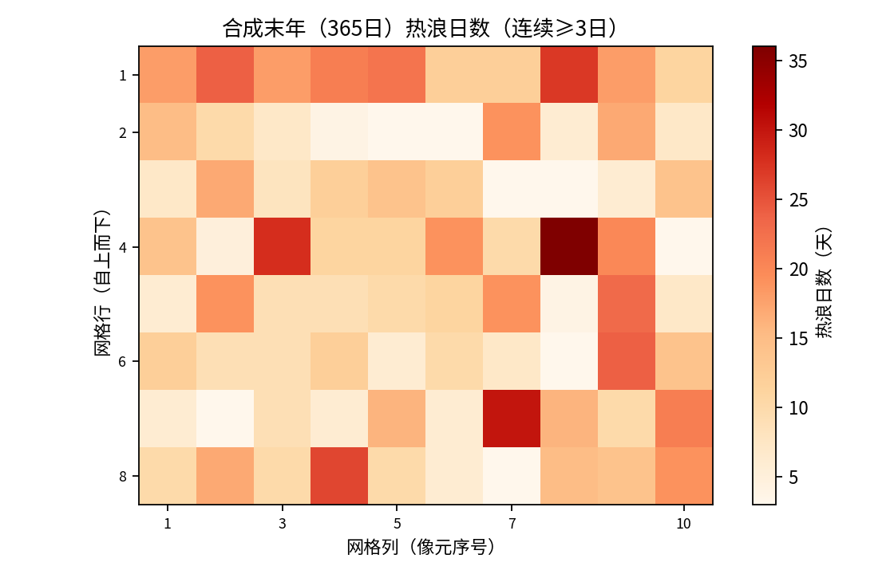
结果二：第二年哪些格网热浪日更多？
颜色表示每个合成格网在365日评估期内满足规则的热浪天数。
读图时看三件事
格网
8×10教学数组，没有真实地理坐标
颜色
颜色越深，合格热浪日越多
时间
仅统计后365日评估期
这不是某地区地图，
不应据此作真实地点结论。
11 / 17
Notes:
颜色越深，表示该教学格网在后365日评估期内满足连续规则的热浪日越多。坐标是8×10数组行列号，没有真实经纬度，因此不能把它当成某个地区的热浪地图。

Slide 12
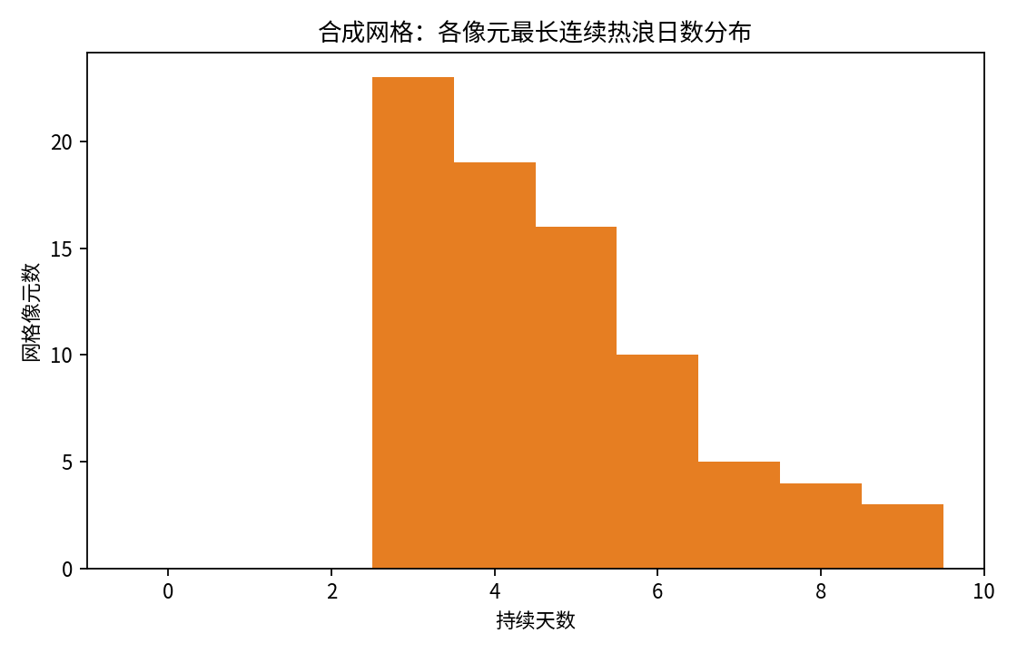
结果三：最长连续热浪过程有多长？
这页是80个格网的持续时间直方图，不是空间分布地图。
读图要点
横轴
最长连续热浪日数
纵轴
落在该时长的格网数量
当前摘要
最大连续过程为9天
想看空间差异，使用上一页
的格网图；不要把两种图混称。
12 / 17
Notes:
这页是80个网格的持续时间直方图，不是空间分布图。当前合成运行的最大连续过程是9天。想看网格位置差异要回到上一页，不能把直方图标题写成空间地图。

Slide 13
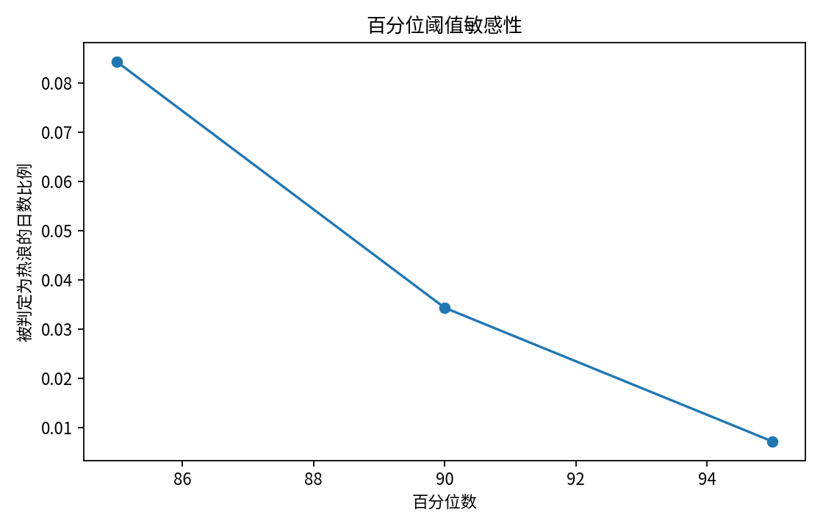
结果四：阈值改变，热浪比例怎样变？
同一评估期下比较 q85、q90、q95，观察阈值敏感性。
当前合成结果
q85
约 8.43% 的评估日
q90
约 3.43% 的评估日
q95
约 0.72% 的评估日
敏感性回答“参数变了会怎样”，
不是趋势检验，也不是显著性检验。
13 / 17
Notes:
在相同的评估期和连续3日规则下，q85、q90、q95 的热浪日比例约为8.43%、3.43%和0.72%。这只说明阈值选择会改变结果，不是趋势检验，也没有进行显著性检验。

Slide 14
哪些结论可以说，哪些不能说？
把算法验证结果和真实生态环境发现分开，是本案最重要的科学边界。
当前 Notebook 可以支持
当前 Notebook 不能支持
✓ 验证逐格百分位阈值的计算顺序
× 某地区真实热浪空间格局
✓ 验证连续不少于3天的事件筛选
× 多年热浪趋势或显著性检验
✓ 比较评估期热浪日数和最长过程
× 健康暴露、风险或因果结论
✓ 观察 q85、q90、q95 的敏感性
× 直接替代 ERA5-Land 数据处理
数据状态：synthetic_demo；固定随机种子 103。
接入真实资料后，必须重新做 QC、运行和解释。
14 / 17
Notes:
本次运行可以支持算法顺序、连续事件规则、网格汇总和阈值敏感性的教学结论；不能支持某地区真实热浪格局、多年趋势、健康风险或因果结论。报告必须保留 synthetic_demo 状态。

Slide 15
常见故障：先定位步骤，再改参数
出现异常时按现象排查，不要为了“看起来合理”直接改结果。
现象
先检查
处理办法
模块导入失败
是否从案例根目录打开 Notebook？
选择本案例环境，从第1格重启并运行。
图中文显示方框
Matplotlib 是否找到中文字体？
安装可用字体，重启内核后重新运行。
结果和本次摘要不同
随机种子、代码版本和输入是否一致？
固定 seed=103，记录改动后再比较。
全图没有热浪
检查阈值方向是否为严格大于和连续≥3日。
不要删掉持续性筛选来“造出”事件。
真实 ERA5-Land 若缺日期或单位不是 °C，先修正输入；当前 Notebook 不会替你自动清洗真实文件。
15 / 17
Notes:
导入失败先查工作目录和环境；中文方框查字体；结果不同查随机种子和代码版本；全图没有热浪查严格大于和连续3日规则。真实文件缺日期或单位不是 °C 时，先修复输入，不能删掉规则来制造结果。

Slide 16
提交什么，老师如何验收？
交付物要能追溯：别人拿到你的文件，能看懂你做了什么、用的是什么口径。
学生提交清单
验收指标
01 运行后的 Notebook
算法正确
q90、严格大于、连续≥3天
02 四张直接显示的 PNG 图
图件完整
4图齐全，标题与含义一致
03 outputs/student_run/summary.csv
结果可追溯
summary 与图件同一运行
04 参数、随机种子和运行截图
边界说清楚
不把合成数组写成真实地图
05 200–300字结果解释
复现可行
固定 seed，路径不依赖个人电脑
若接入真实数据，再附产品版本、下载日期、许可和数据处理记录。
合成数据的课堂成绩只评价“算法和表达是否正确”，不能冒充真实区域研究成果。
16 / 17
Notes:
提交运行后的 Notebook、四张 PNG、summary.csv、参数和运行截图，并写一段结果解释。教师重点核对 q90、严格大于、连续3天、图题含义、数据状态和可复现路径。真实数据还要提交产品版本、下载日期和许可记录。

Slide 17
论文桥接：把公开产品资料用在正确位置
本案借助论文理解 ERA5-Land 数据产品，不把论文结果说成本案的运行结果。
核心公开全文论文
阅读时带着这三问
ERA5-Land: a state-of-the-art
它讲什么？
global reanalysis dataset for land applications
ERA5-Land 的数据和评估。
Muñoz-Sabater et al. · 2021 · Earth System Science Data
本案用在哪？
13: 4349–4383 · DOI: 10.5194/essd-13-4349-2021
核实产品背景、变量和来源。
哪些不能照搬？
全文 HTML: essd.copernicus.org/articles/13/4349/2021/
论文数据结果不是本案合成结果；
PDF: essd.copernicus.org/articles/13/4349/2021/essd-13-4349-2021.pdf
本案阈值与3日规则是教学设定。
开放许可：CC BY 4.0（引用与再使用请遵循原许可条款）
17 / 17
Notes:
Muñoz-Sabater 等人的 ERA5-Land 论文用于理解产品、变量和评价背景；论文中的数据结果不等于本案合成结果。本案的365日基线、q90和连续3日是教学设定，接入真实研究时要重新论证。

